Slide 2
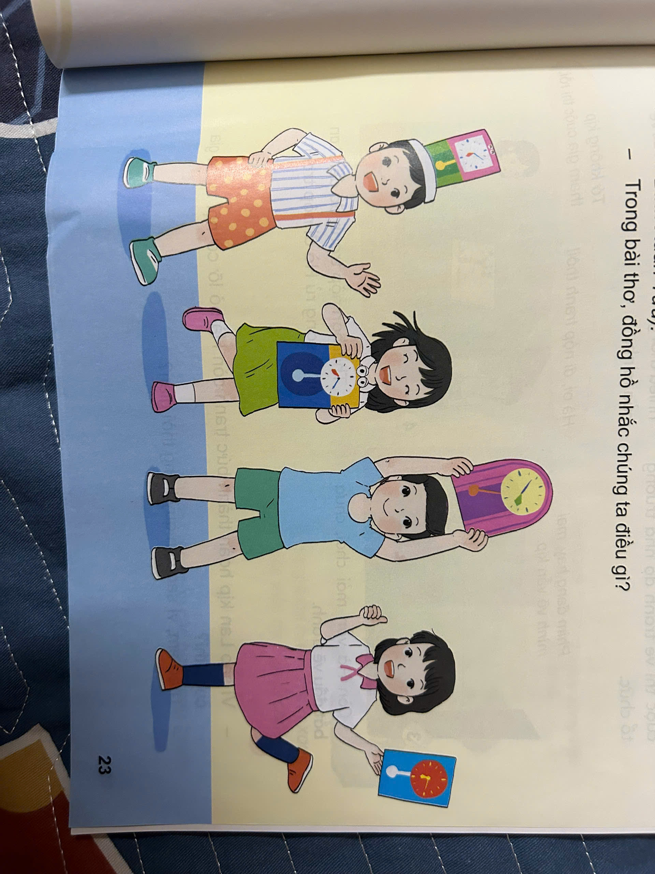

Slide 3

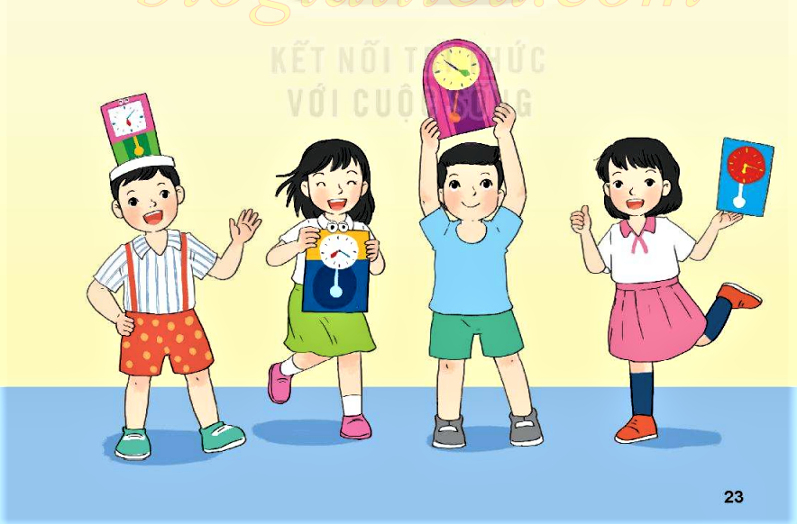
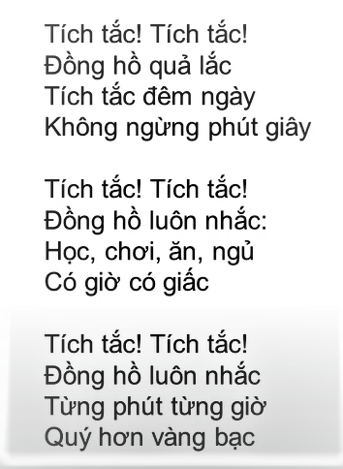
Đồng Hồ Quả Lắc
Cùng nghe và đọc bài thơ

Slide 4

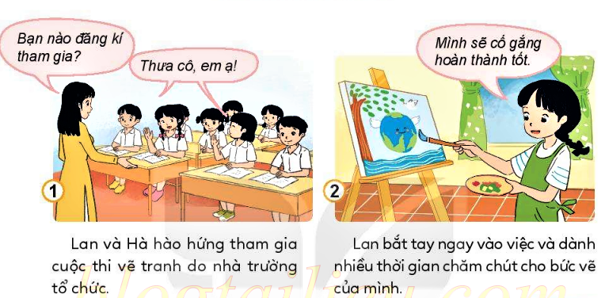
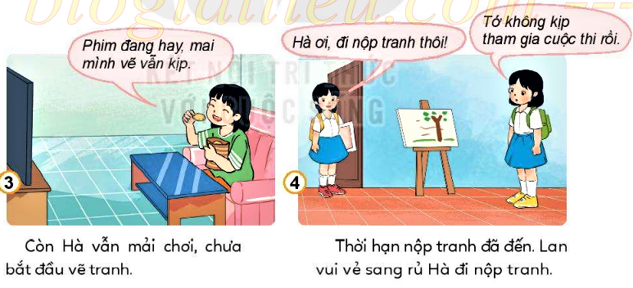
Bức tranh dang dở

Slide 5
Đề ra kế hoạch,dành thời gian, tập trung vào công việc không nên mải chơi, không chú tâm như bạn Hà trong câu chuyện.
Chúng ta cần
Quý trọng thời gian giúp chúng ta hoàn thành tốt công việc với kết quả tốt nhất.

Slide 6
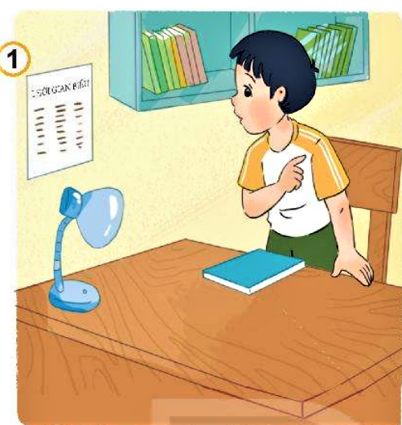
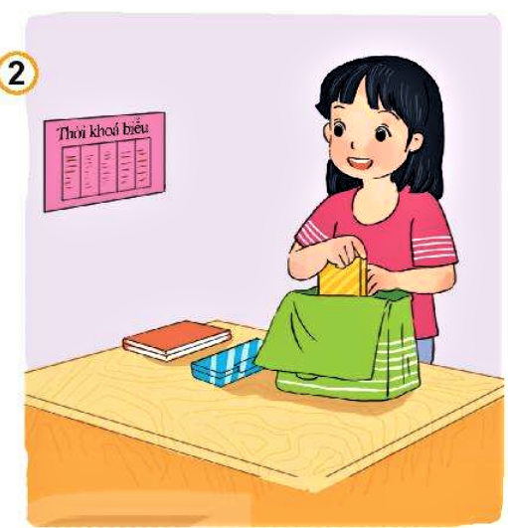
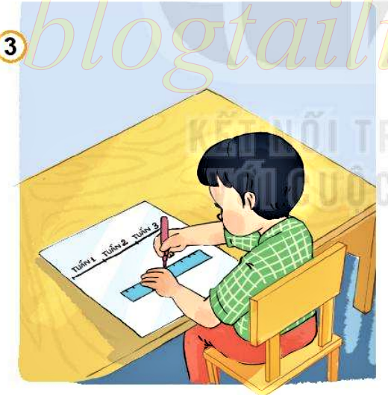
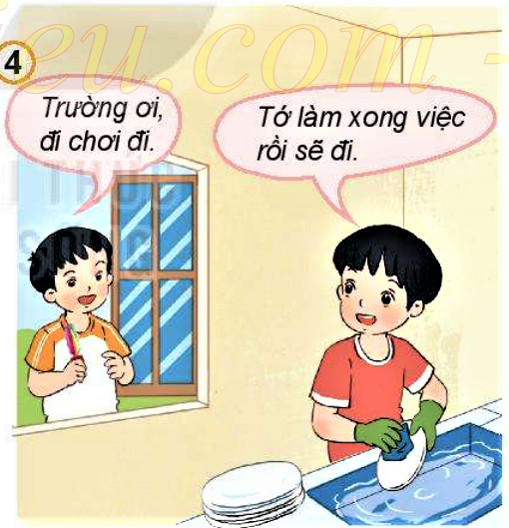
2. Quan sát tranh và trả lời câu hỏi
Nêu nhận xét của em về việc sử dụng thời gian của các bạn trong tranh$?$
Hải luôn thực hiện các việc trong ngày theo thời gian biểu.
Liên luôn chuẩn bị sách vở từ tối hôm trước
Huy thường đặt ra kế hoạch học tập và phấn đấu hoàn thành
Trường luôn hoàn thành xong công việc rồi mới đi chơi

Slide 7

Quý trọng thời gian là biết sử dụng thời gian một cách tiết kiệm và hợp lí như là:
Thực hiện công việc hàng ngày theo thời gian biểu
Phấn đấu thực hiện đúng mục tiêu và kế hoạch đã đề ra
Giờ nào việc nấy........

